Slide 1

Music Web Design
趙紹安

Slide 2
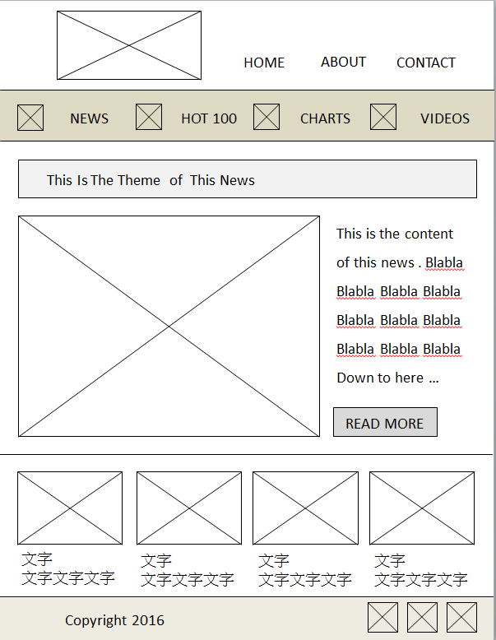






主導覽列
副導覽列
LOGO
功能代表ICON
社群網站連結
最新新聞形象
新曲介紹

Slide 3
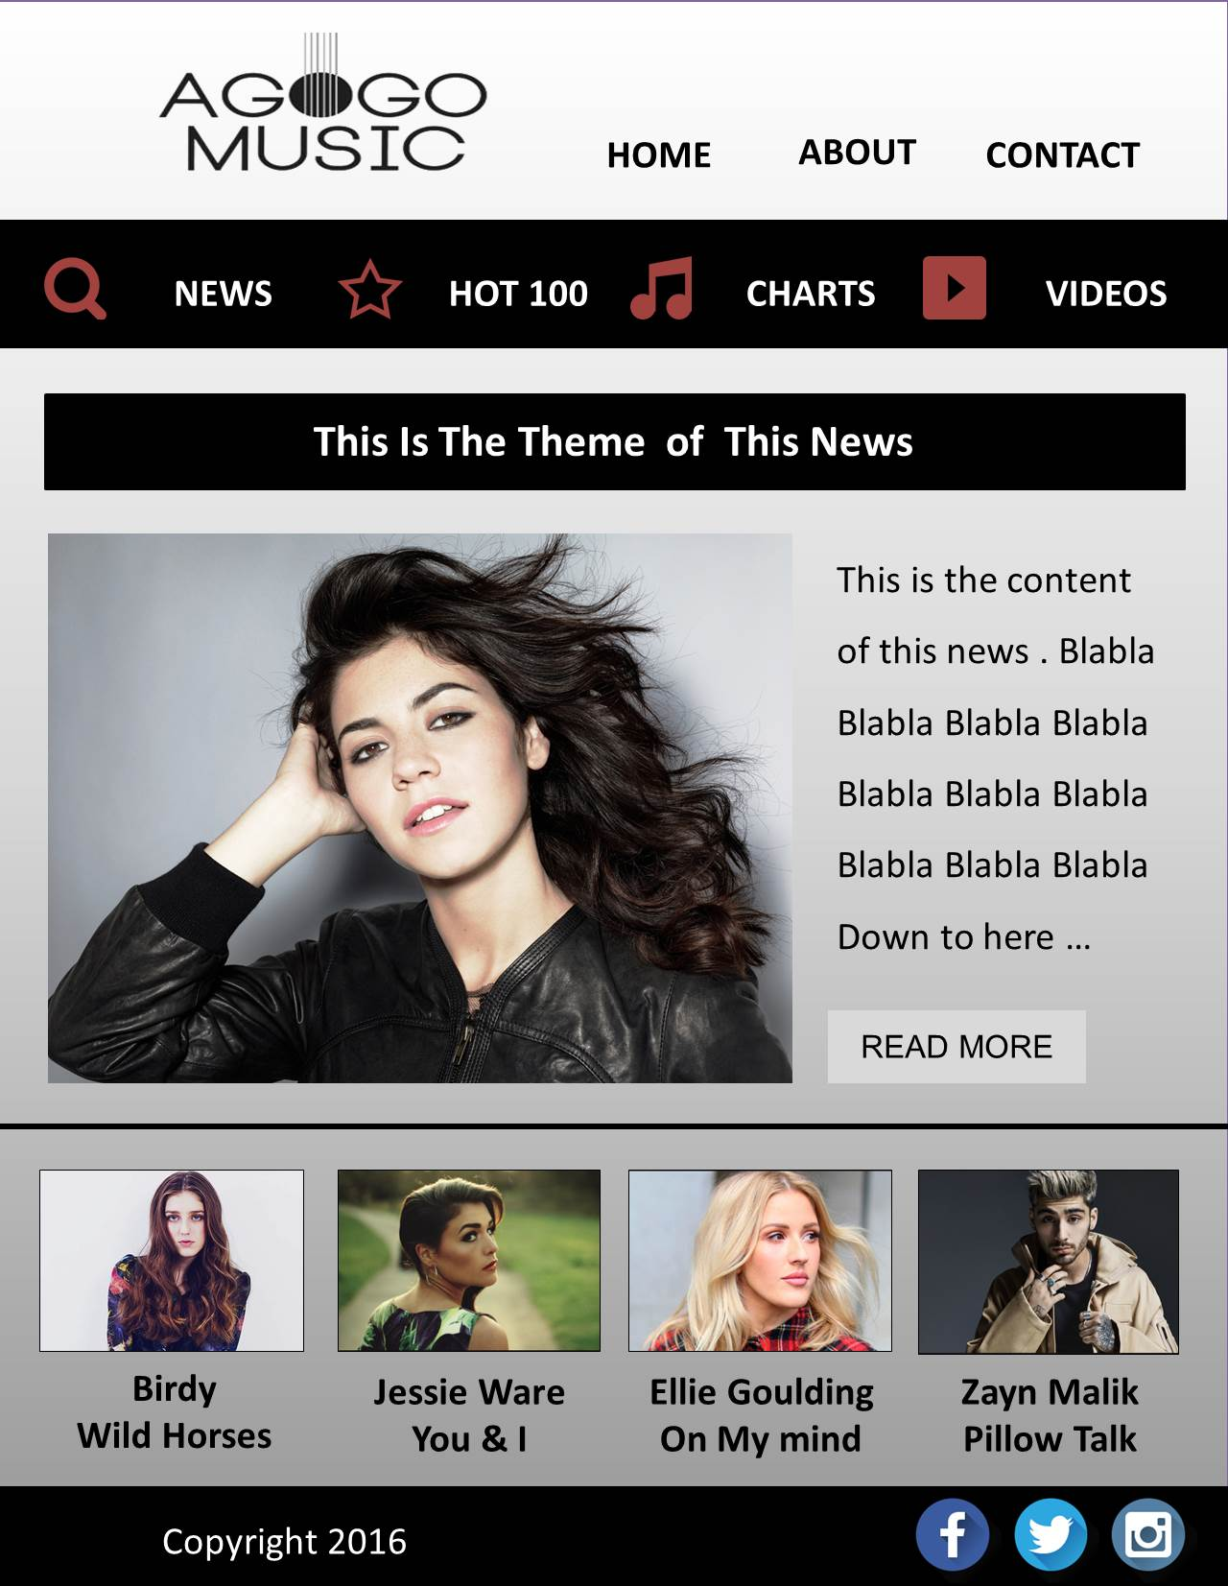




色彩
以黑白為主，由上而下漸層，黑與白的搭配給人一種簡約的感覺。
字型
使用簡單明瞭的字體 – Calibri，使頁面工整。
LOGO
以清楚的字體與簡單的設計，使整體頁面能更簡單清楚。
ICON
以簡單的圖示直接地表達，能清楚顯示而不會搶眼。

